Slide 1
La Perla
y la
Ostra

Slide 2
Una ostra
que no ha sido herida
no puede producir
Perlas.

Slide 3
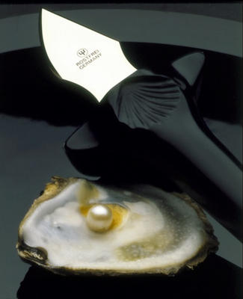
Las perlas son producto del dolor, el resultado de la entrada de una sustancia extraña e indeseable al interior de la ostra, como un parásito o un grano de arena.

Slide 4
En la parte interna de la ostra se encuentra una sustancia lustrosa llamada nácar.

Slide 5
Cuando un grano de arena penetra en la ostra, las células de nácar comienzan a trabajar y cubren el grano de arena con capas y capas y más capas de nácar para proteger el cuerpo indefenso de la ostra.

Slide 6
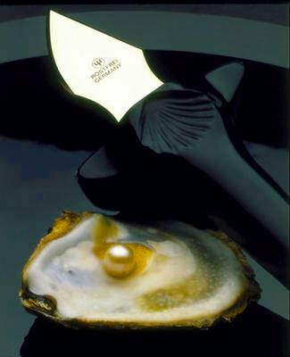
Como resultado:
Se va formando
una
hermosa
“Perla”.

Slide 7
Una ostra que no haya sido herida de algún modo, no puede producir perlas.

Slide 8
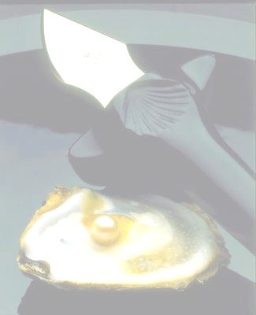
Porque la perla
es una herida
cicatrizada.

Slide 9
¿Te has sentido lastimado por palabras hirientes?

Slide 10
¿Has sido acusado de haber dicho cosas que nunca dijiste?

Slide 11
¿Tus ideas fueron rechazadas o mal interpretadas?
¿O quizás fueron tomadas por alguien para presentarlas como propias?

Slide 12
¿Has sufrido golpes de los que adquieren ideas preconcebidas indebidamente?
¿Has sido objeto de la indiferencia?

Slide 13
Entonces...
¡Produce
una Perla!

Slide 14
Cubre
cada una de tus heridas
con varias capas de amor.

Slide 15
Muchas personas sólo aprenden
a cultivar resentimientos,
dejando sus heridas abiertas,
alimentándose con sentimientos pobres,
los cuales impiden
que las lesiones cicatricen

Slide 16
En la vida real
vemos muchas “ostras vacías”

Slide 17
no porque
no hayan sido heridas
sino porque no
han sabido perdonar, comprender
y transformar el dolor
en amor.

Slide 18
Vale la pena
enfrentar las heridas.

Slide 19
No seas vencido por lo malo,
sino vence con el bien
el mal.
Romanos 12:21

Slide 20
¿Cómo
está tu Perla?

